Slide 1
Sistem Informasi Sumber Daya Manusia

Slide 2
Pengertian SISDM…
Sistem informasi SDM (human resources information system) adalah prosedur sistematik untuk pengumpulan, menyimpan, mempertahankan,manarik dan memvalidasi data yang dibutuhkan oleh perusahaan untuk meningkatkan keputusan SDM.

Slide 3
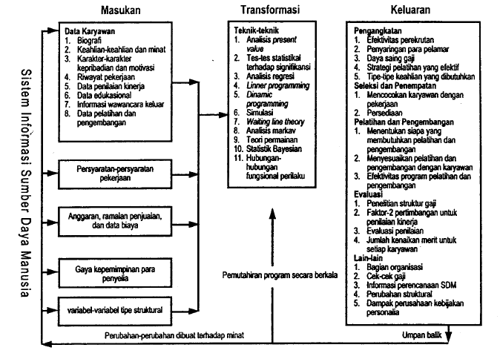
MODEL MERANCANG SISTEM INFORMASI SDM

Slide 4
Sub sistem Informasi SDm
Fungsi masukan (input)
Fungsi pemeliharaan data (proses)
Fungsi keluaran (output)

Slide 5
Pentingnya Sistem Informasi MSDM dalam Industri
Pentingnya SISDM ini memiliki manfaat sebagai berikut :
Sebagai alat penilai suplai SDM
Penyimpan data persediaan tenaga ahli (skill inventory)
Penyimpan data persediaan manajemen (manajemen inventory)

Slide 6
Sumber – sumber informasi sdm
Sumber-sumbe inrformasi ketika mengumpulkan informasi bagi keperluan sistem informasi SDM diantaranya :
Borang lamaran
Evaluasi-evaluasi kinerja
Maklumat-maklumat perubahan karyawan
Tindakan indisipliner
Daftar gaji.

